Slide 1


Автор: Кузнецова Ольга Алексеевна,
член Профсоюза МБДОУ «Детский сад №234»

Slide 2
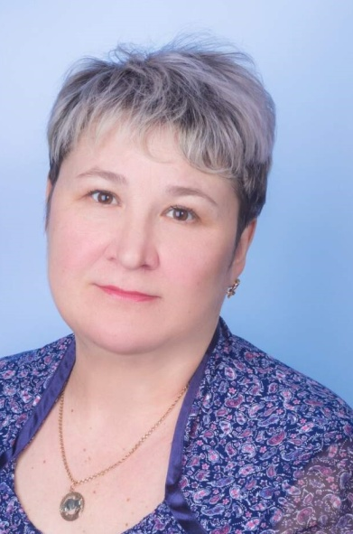
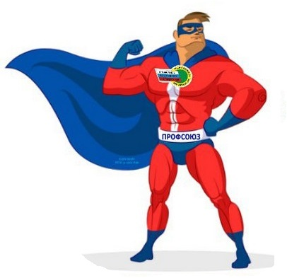
«Мой ПРОФнаставник»
Наш курс - профсоюз
Мой ПРОФнаставник
в МБДОУ «Детский сад 234»
Красненко Евгения Викторовна

Slide 3

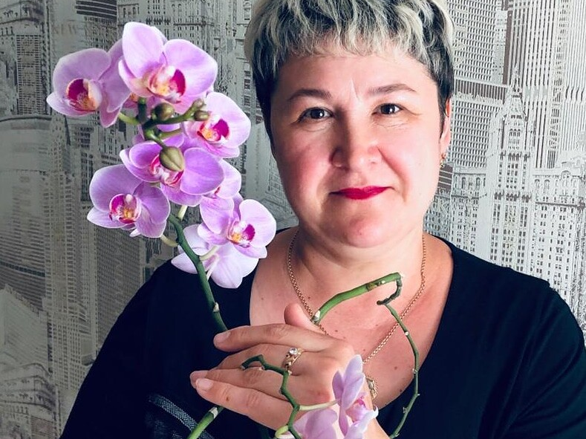





Можно ли представить нашу жизнь без великих поэтов, музыкантов, художников…..? Возможно.
А вот представить жизнь в нашей образовательной организации без Евгении Викторовны?!- НЕВОЗМОЖНО!!!

Slide 4
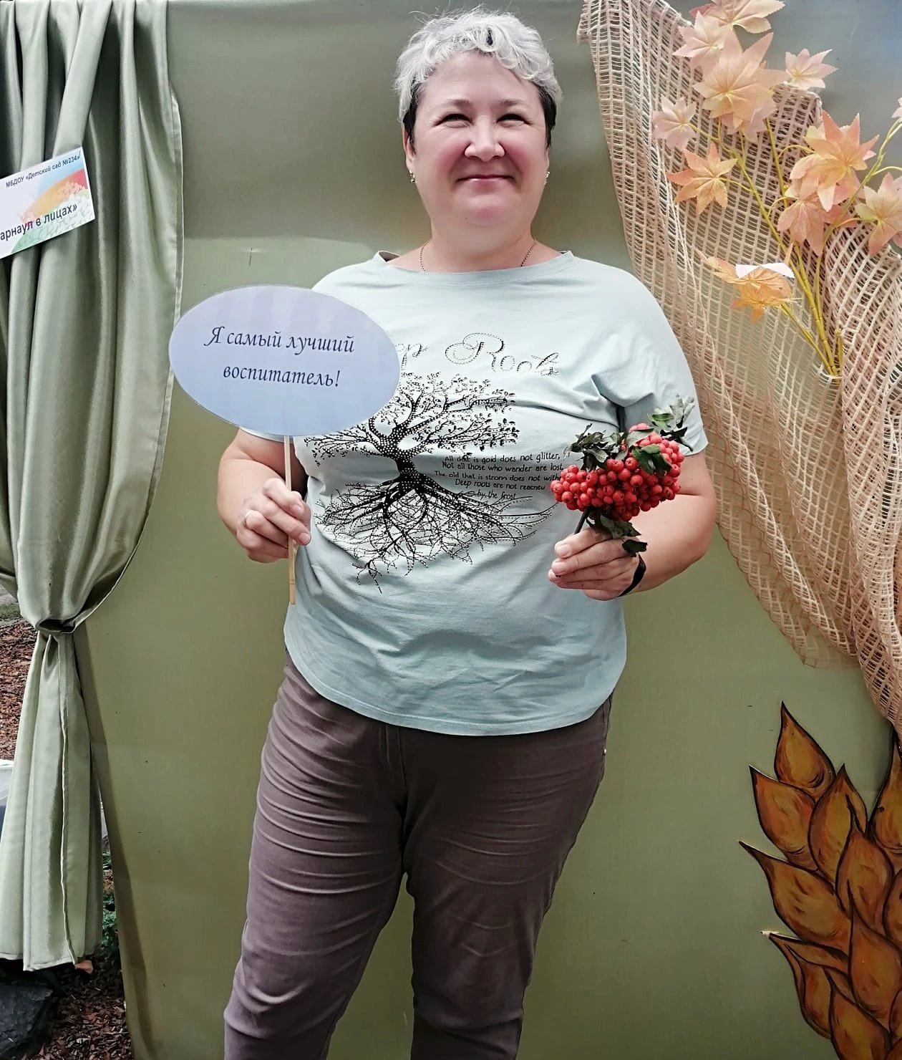
Евгения –организатор!
Не застанете вы дома
лидера профкома,
Потому что наш профком
Все ровно, что снежный ком —
То отчет, то юбилей,
Знает чем занять людей.
С профсоюзом жизнь ярче!

Slide 5
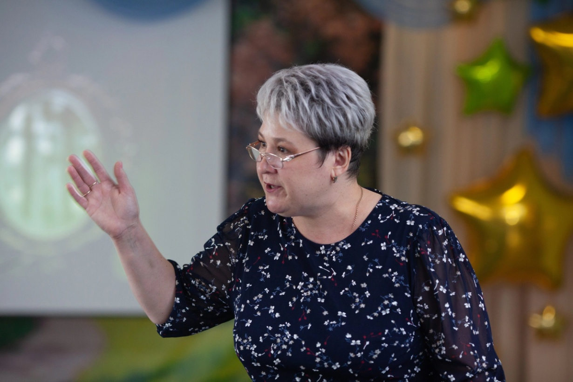
Евгения –оратор!
Перед хозяином на пузе
Нет смысла ползать, дорогой,
А будешь в нашем профсоюзе —
Считаться будет шеф с тобой!
С профсоюзом жизнь перспективнее!

Slide 6
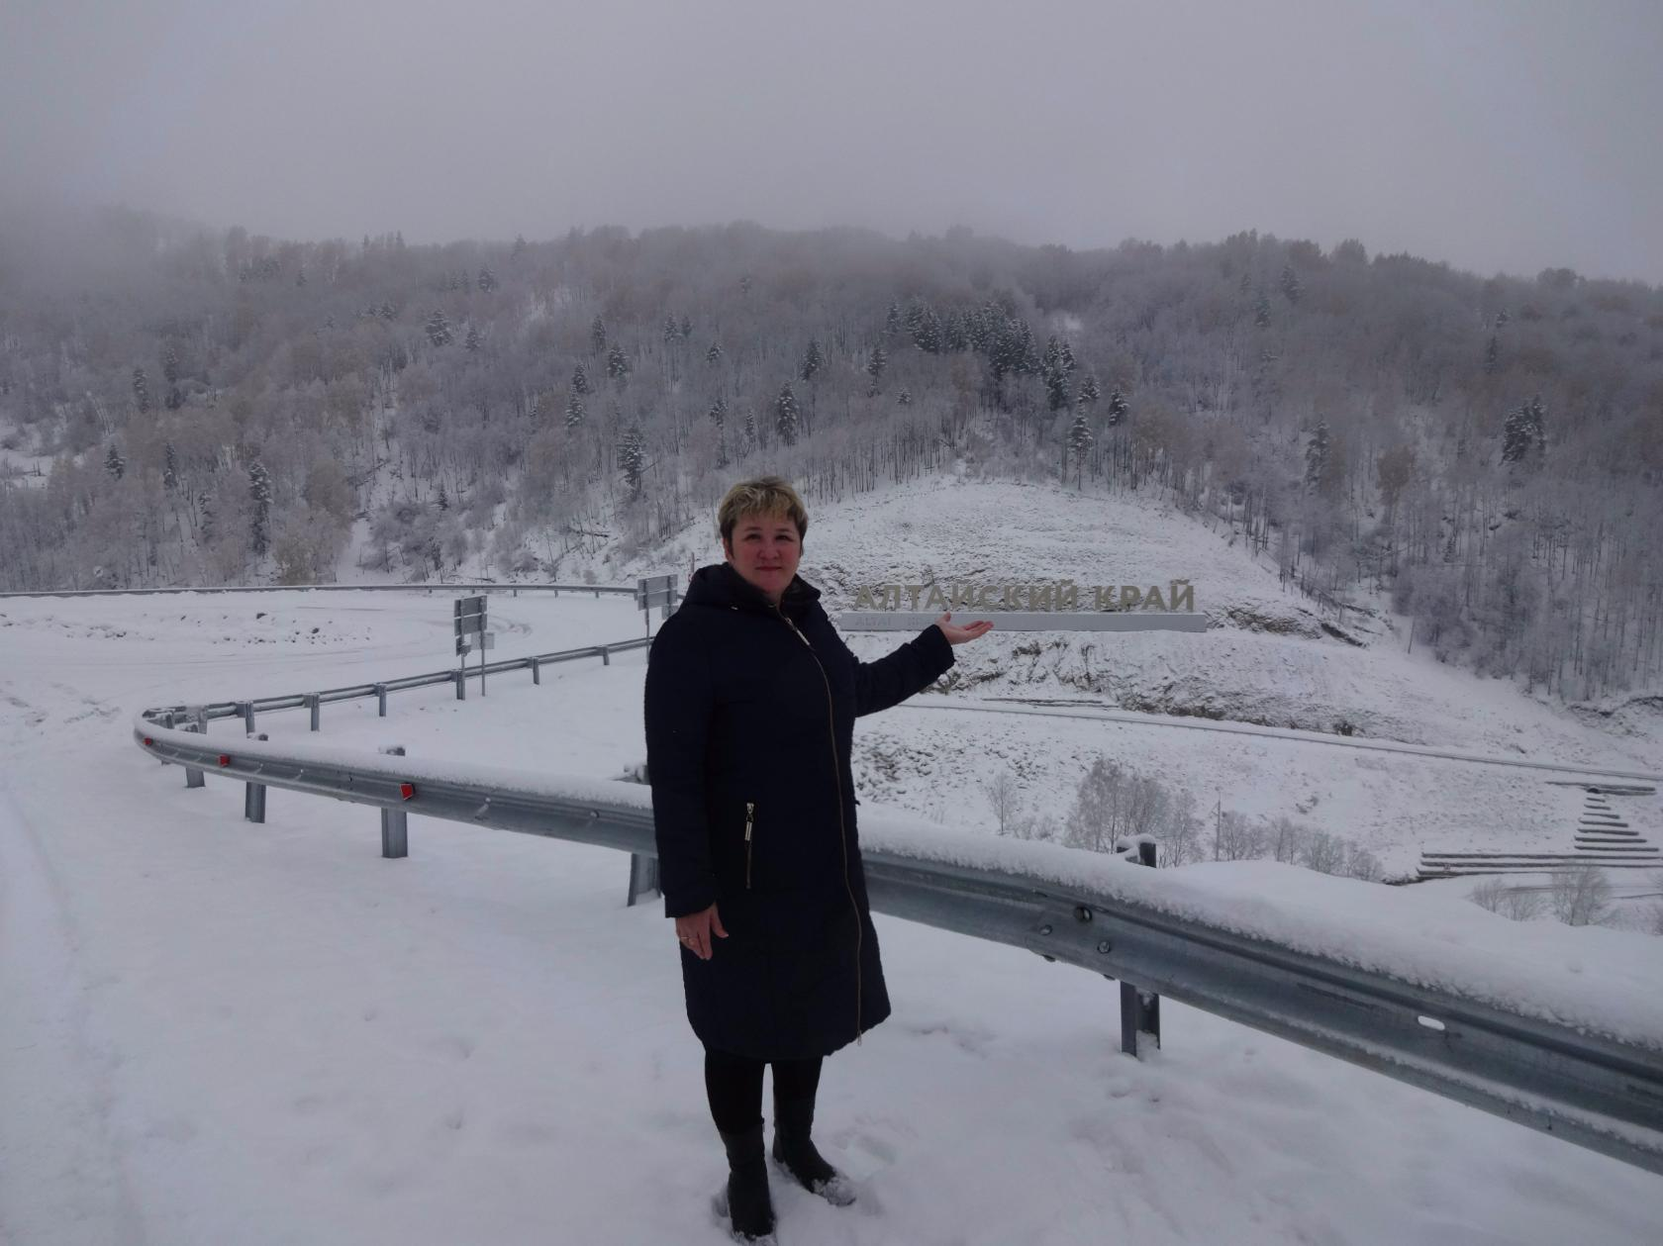
Евгения –экскурсовод!
Вот путевка в санаторий
Или же в профилакторий,
Отдыхай там без забот
Профсоюзный наш народ.
С профсоюзом жизнь здоровее!

Slide 7
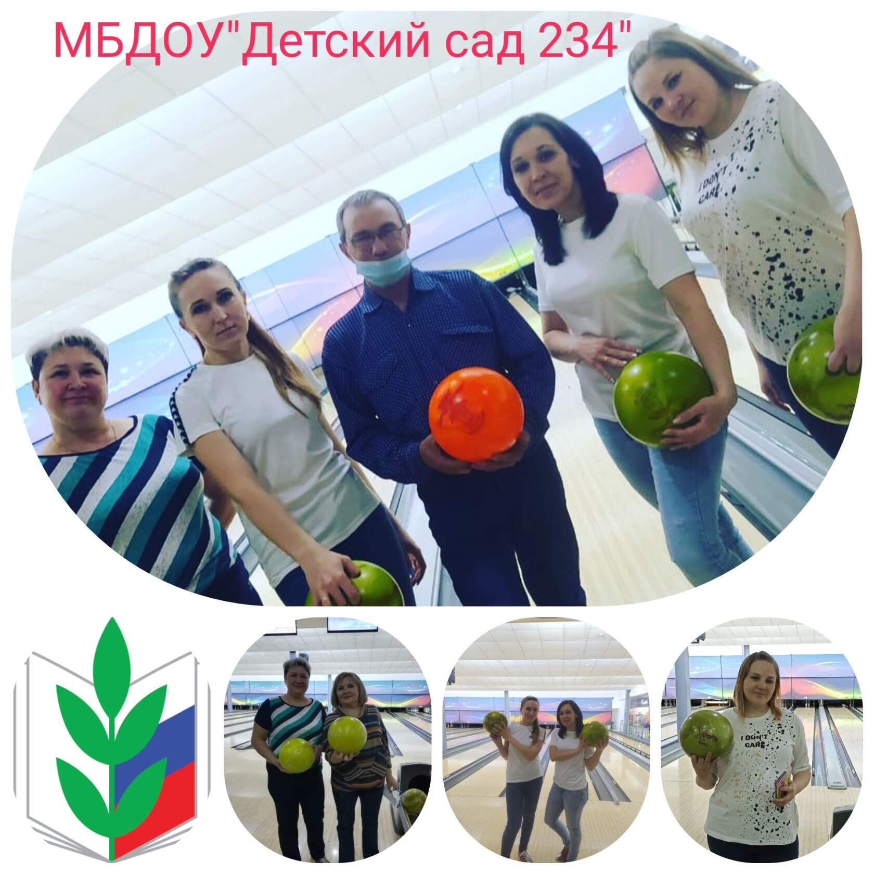
Евгения –спортсмен!
Спортом нужно
заниматься!
Евгения - спортивный маг,
Сходишь с ним на тренировку
Принесешь победный флаг!
С профсоюзом жизнь спортивнее!

Slide 8
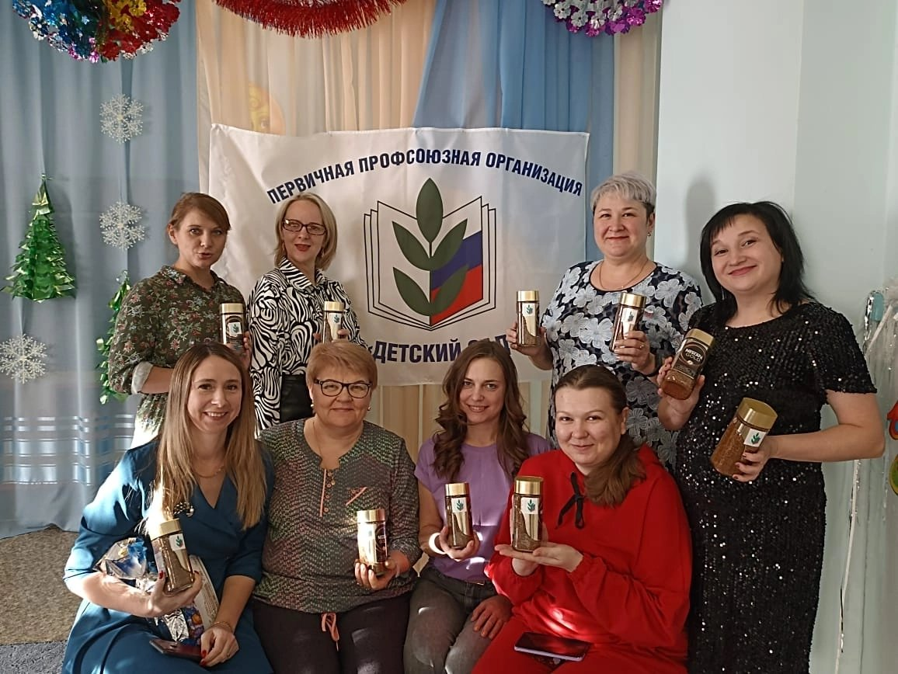
Евгения –Дед Мороз!
Сколько личностей и творческих и ярких,
За собой готовых провести,
И не ради денег и подарков,
Просто вместе легче нам в пути.
С профсоюзом жизнь веселее!

Slide 9
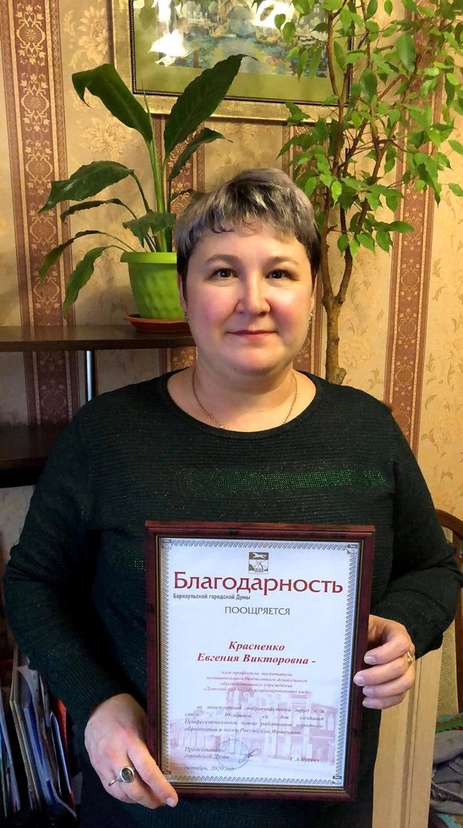


Евгения –Информатор
С профсоюзом жизнь информативнее!

Slide 10
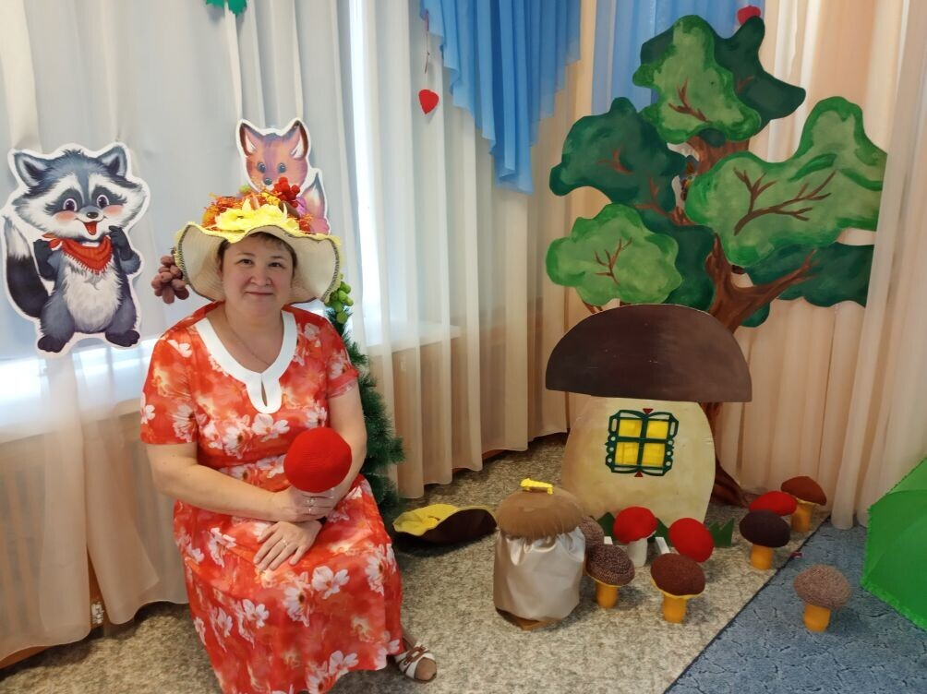
Евгения –актриса
Вживаюсь в роль, повтор, десятый дубль….
Спокойствие, только спокойствие..
Жизнь с Профсоюзом –
Сплошное удовольствие!

